Slide 1
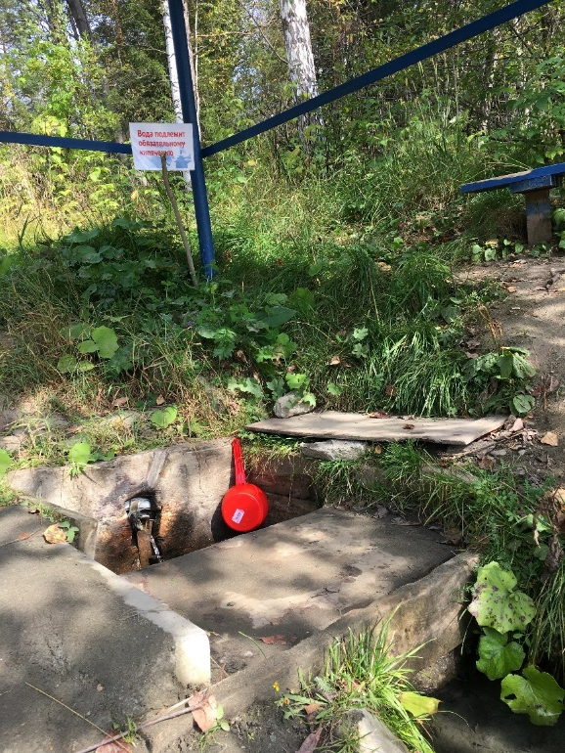
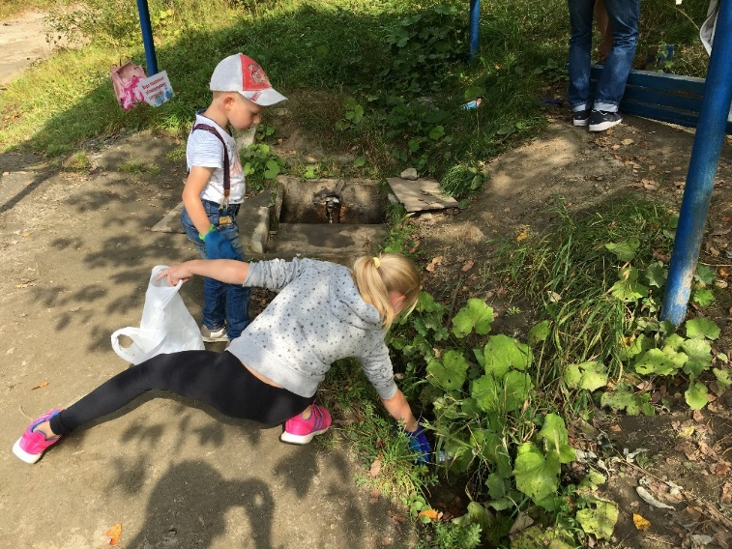
ЭКОЛОГИЧЕСКИЙ ПРОЕКТ СВЕРДЛОВСКОЙ ОБЛАСТИ ПРОГРАММА«РОДНИКИ»
Уважаемые гимназисты и их молодые, энергичные родители!
Приглашаем вашу семью принять участие в областном проекте «Родники». Данный проект имеет не только образовательное, но и стратегическое государственное значение. Смысл его в том, что участники проекта осуществляют поиск и благоустройство неизвестных ранее (или заброшенных) природных питьевых источников на территории Свердловской области. В случае непредвиденной экологической ситуации эти сведения будут бесценны для населения!
Мы имеем успешный опыт участия в данном проекте и предлагаем вам с ним ознакомиться.
Семья Жиряковых стала победителем в номинации «Семейные проекты».
Благоустройство родника Северский.
БЫЛО
СТАЛО

Slide 2
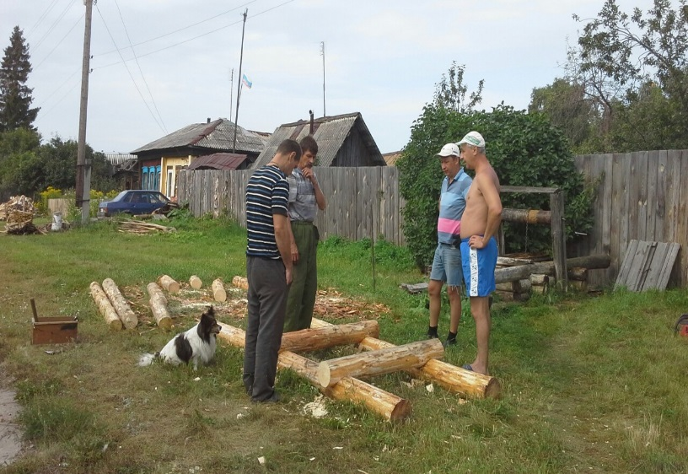
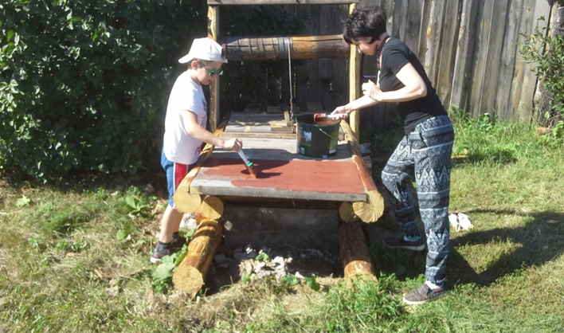
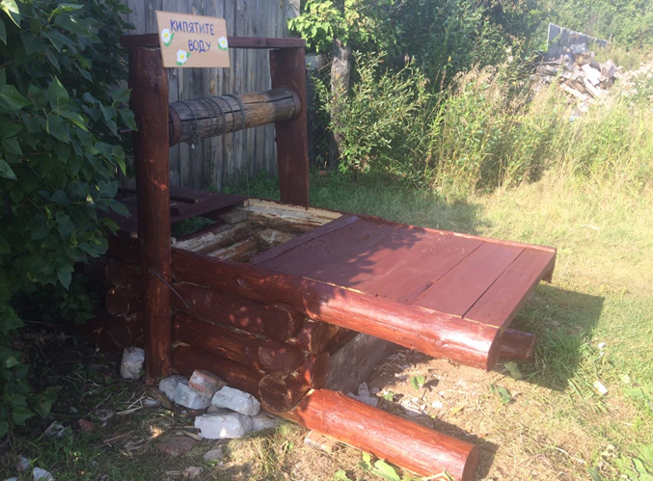
Родник Бузинский благоустроила семья Вялухиных
В 2017 году в программе по благоустройству природных питьевых источников Свердловской области приняли участие семь семей учащихся 104-й гимназии.
Руководители проекта: Швецова Татьяна Реввовна, Рябова Елена Викторовна.
По итогам городского конкурса на лучшую реализацию проекта
команда 104-й гимназии заняла II место в номинации
«Результаты по благоустройству территории родников»,
II место в номинации «Творческие работы», III место в номинации «Общий зачет».
Команда 104 гимназии награждена также благодарственным письмом Министерства общего и профессионального образования Свердловской области ГАУДО СО «Дворец молодежи» за участие в областном конкурсе «Родники».

Slide 3
Ганичев ключ благоустроила семья Перепелкиных
Было
Стало

Slide 4
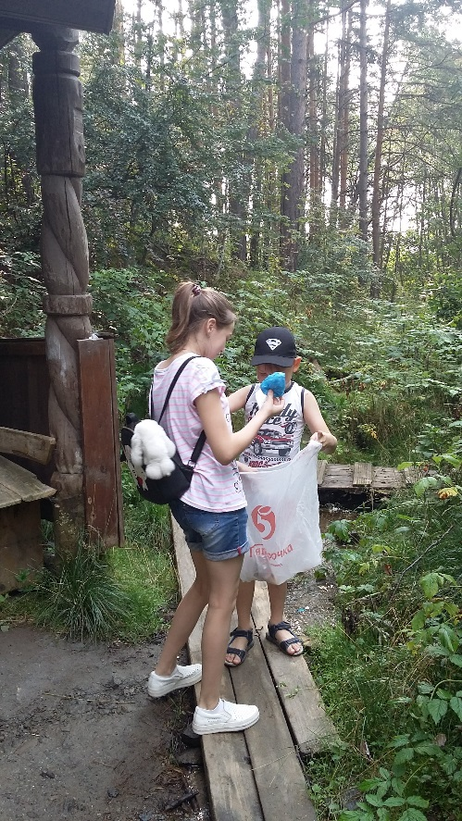
Ильинский родник благоустроила семья Волковых
Было
Стало

Slide 5
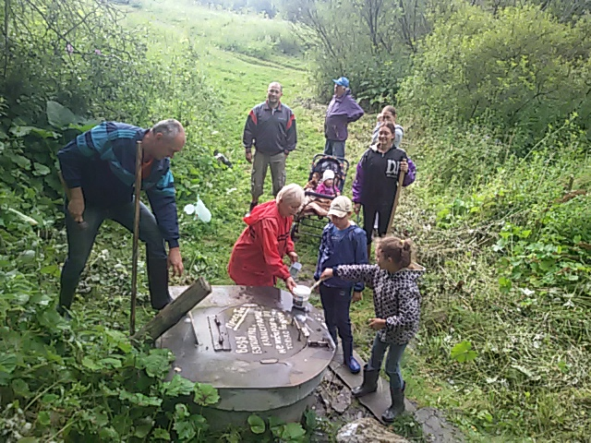
Родник в селе Логиново благоустроила семья Еременко
Было
Стало

Slide 6
Семья Балашовых позаботилась о роднике Разин Ключ

Slide 7
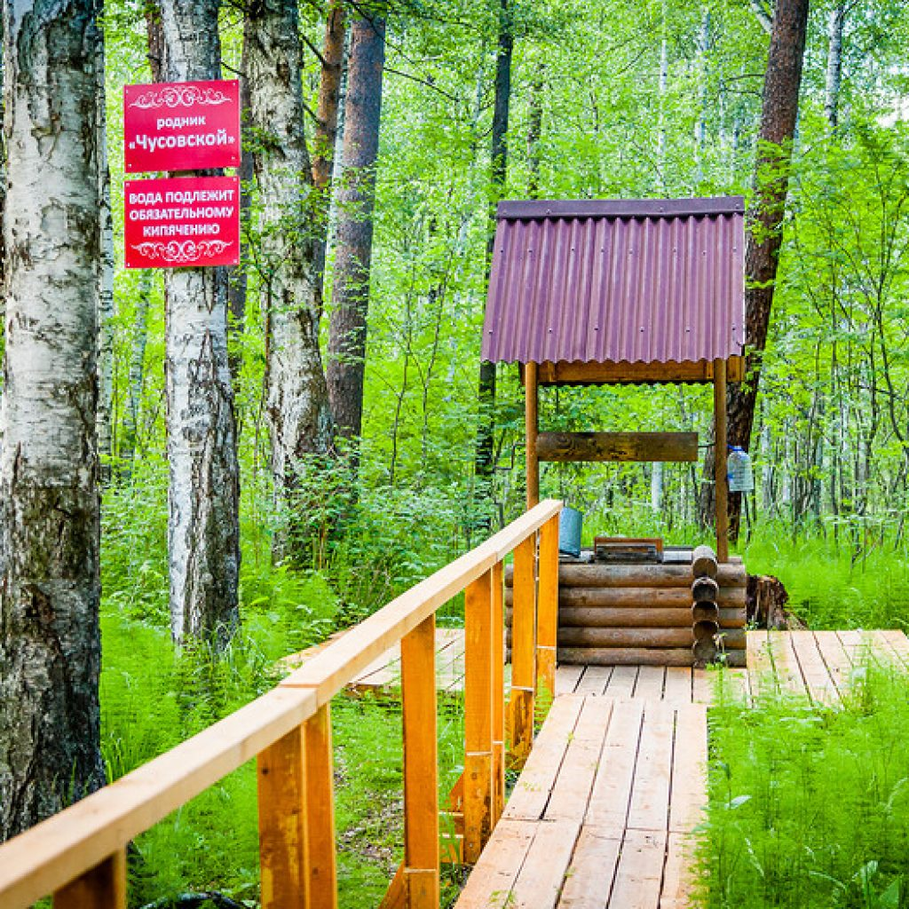
Результат работы семьи Жильцовых

Slide 8
ЭКОЛОГИЧЕСКИЙ ПРОЕКТ СВЕРДЛОВСКОЙ ОБЛАСТИ ПРОГРАММА«РОДНИКИ»
Для участия в проекте необходимо представить:
Фотографии родника до, в процессе и после благоустройства. На некоторых фотографиях должны присутствовать члены семьи.
Процесс благоустройства родника: уборка мусора, строительство желоба для воды, крыши, ограждения, лавочки, колодца и т.д.; снабжение сосудом для забора воды; создание клумбы (бархатцы, незабудки хорошо приживаются); устройство скворечника, чтобы птицы считали это место своим домом и не пугались людей, приходящих за водой. Обязательно: табличка «КИПЯТИТЕ ВОДУ».
Точное место расположения родника. Желательно приложить фрагмент топографической карты с его указанием.
Исторический документальный рассказ или притча, легенда об этом роднике, если есть.
Художественный текст об этом роднике (эссе, сказка, стихотворение, желательно собственного сочинения)
Приветствуется связь поколений, то есть шефство над пожилыми людьми, ветеранами Великой Отечественной Войны: обеспечение ваших пожилых подопечных родниковой водой. Нужно предоставить фоторассказ (фото с комментариями) об этом.
Материалы сдавать в сентябре 2019 г. Рябовой Елене Викторовне (кабинет 220) на отдельном электронном носителе. Фотографии не переформатировать.

